Slide 1
Модель методического сопровождения учителя по формированию функциональной грамотности школьников на муниципальном уровне
Группа № 4
Северо-Енисейский район

Slide 2
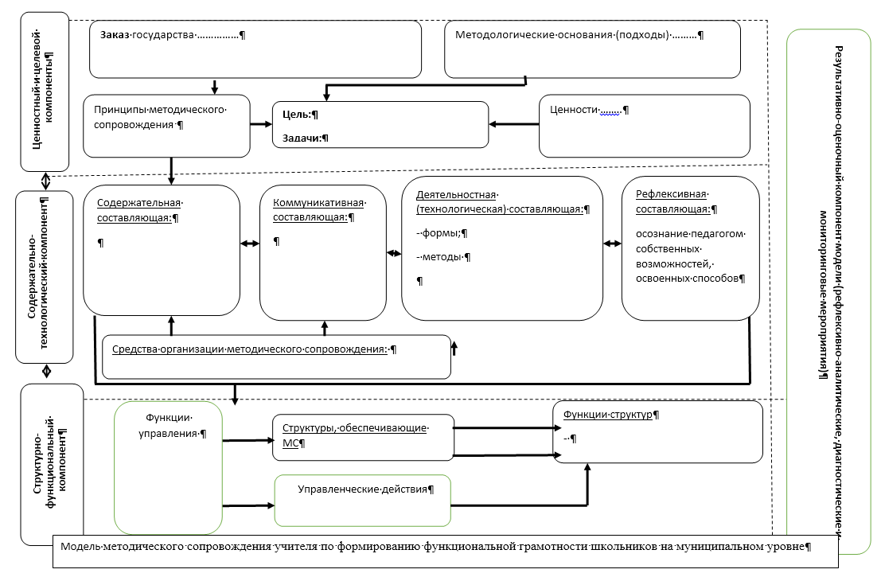

Slide 3
Ценностный и целевой компоненты
Заказ государства (федеральная и региональная образовательная политика):
Обеспечение конкурентоспособности российского образования;
Вхождение РФ в число 10 ведущих стран мира по качеству общего образования;
Создание системы методического сопровождения для непрерывного повышения профессионального педагогического мастерства с учетом профессиональных дефицитов и интересов педагогов («Современная школа», «Учитель будущего», «Цифровая образовательная среда» и др.)

Slide 4
Методологические основания (подходы)
Системно-деятельностный подход;
Компетентностный подход;
Личностный подход;
Аксеологический (ценностный) подход.

Slide 5
Ценности:
Профессиональная компетентность:
Методическая компетентность;
Предметная компетентность;
Саморазвитие, самосовершенствование (профессиональное и личностное развитие);
Уважение к профессии учителя;
Сохранение эмоционального и профессионального здоровья.

Slide 6
Принципы методического сопровождения:
Открытость;
Доступность;
Системность;
Командность;
Ресурсность;
Компетентность.

Slide 7
Цель методического сопровождения:
Запуск изменений в деятельности педагогов, педагогических коллективов, необходимых для формирования функциональной грамотности, являющейся одним из ключевых показателей качества общего образования в международном контексте.

Slide 8
Задачи:
Организовать систему непрерывного повышения квалификации педагогов в рамках формирования ФГ;
Обеспечить посткурсовое сопровождение педагогов на уровне ОУ;
Создать муниципальные творческие группы педагогов по формированию ФГ;
Разработать и апробировать современные формы методической работы (супервизия, технология исследования урока, методический десант и т.д.);
Создать ресурсную карту муниципалитета по формированию функциональной грамотности.

Slide 9
Содержательно-технологический компонент
Содержательная составляющая:
Организационно-методическое сопровождение: организация работы с молодыми педагогами, сопровождение ШНРО, разработка индивидуальных программ профессионального развития, межпредметность.
Обучающее направление: ПК (обучающие семинары: сущность, компоненты ФГ).
Диагностическая деятельность: обучающихся (диагностические процедуры: анкетирование, опрос, тестирования, чемпионаты), педагогов (выявление профессиональных дефицитов и потребностей, рефлексивно-аналитические семинары, собеседование).
Тиражирование педагогического опыта: РАОП, конференции (межмуниципальные, краевые, зональные), совещания, публикации, сайты, сетевые сообщества, РМО.
Экспертная деятельность: экспертиза ИППР, экспертиза заданий, привлечение сторонних экспертов, экспертиза профессиональных конкурсов, материалов.

Slide 10
Содержательно-технологический компонент
Коммуникативная составляющая:
Групповые коммуникации:
- межпредметные творческие группы; - учительские кооперации; - муниципальные базовые площадки; - площадки для профессиональных проб педагогов; - стажерские площадки;
- тренинги, практикумы;
- интерактивные коммуникации (сетевые сообщества, платформы для общения :социальные сети);
- персональные коммуникации (консультации)

Slide 11
Деятельностная (технологическая) составляющая:
Технологии:
- Онлайн- технологии;
- Коллективный способ обучения;
- Технология исследования урока;
- Технология наставничества;
- Технология проектно-исследовательской деятельности;
- Смешанное обучение;
- Технология формирующего оценивания.

Slide 12
Рефлексивная составляющая:
Рефлексивно-аналитические семинары;
Мониторинги;
Анкетирование;
Самоанализ.

Slide 13
Средства организации методического сопровождения (ресурсная карта)
Ресурсная карта;
Методическая копилка;
Электронные сборники;
Технологические карты.

Slide 14
Структурно-функциональный компонент
Структуры, обеспечивающие методическое сопровождение | Функции структур
Методический совет | Информационно-методическое сопровождение; организационная, аналитическая деятельность; научно-методическое сопровождение
РМО | Реализация направлений методической работы в рамках предметных областей
ПДС | Организационно-координационная деятельность на уровне муниципалитета
ШМП | Методическое сопровождение молодых педагогов
Штаб КСО | Организация, координация всей деятельности в муниципалитете, связанной с КСО

Slide 15
Результативно-оценочный компонент модели (рефлексивно-аналитические, диагностические и мониторинговые мероприятия)
Задача | Планируемый результат | Инструмент для оценки
Организовать сопровождение педагогов в области формирования функциональной грамотности: информационное, методическое | ежегодно 25% педагогов проходят обучение по ФГ; Формирование общего смыслового поля | Мониторинг; Анализ заявочных кампаний; Профессиональные конкурсы; Публикации в СМИ
Создать систему мониторинговых процедур для выявления профессиональных дефицитов и потребностей педагогов по формированию функциональной грамотности обучающихся | Наличие системы мониторинговых процедур; Дорожная карта | Системность и результативность проведения мониторинговых процедур; Анализ реализации дорожной карты;
Создать площадки для профессиональных проб педагогов, в том числе на межпредметной основе и сетевом взаимодействии | Ежегодно более 50 % педагогов принимают участите в методических мероприятиях | Фестивали, конкурсы, базовые площадки, открытые уроки, РАОП, экспертные сессии
Апробировать современные формы методической работы (супервизия, технология исследования урока, методический десант и т.д.) | Расширение спектра форм методической работы; | Мониторинги, анкетирование

Slide 16
Мы это сделали! Пора внедрять! ☺

